Slide 1
Equipe de Base Warmis-Convergência das Culturas
Movimento Humanista

Slide 2
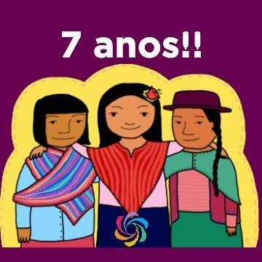
Quem somos?

Slide 3
Divulgação
Blog
Redes Sociais

Slide 4
Coletivo
Retiros – Parque Caucaia
Reuniões virtuais:

Slide 5
Atividades
Oficinas com mulheres imigrantes
Oficinas

Slide 6
Campanhas
Não a violência no Parto
Ciclo de lives em Setembro

Slide 7
Campanha Cestas Básicas
Cestas, fraldas, Kit criatividade
Alcance

Slide 8
Atividades - Migração e Racismo
Mulheres negras
Mulheres indígenas e marrones

Slide 9
Atividades e produção de conteúdo
Guia de acesso a saúde
Oficinas Interculturales

Slide 10
Atividades e produção de conteúdo
Programa de radio
Compartilhando saberes

Slide 11
Conteúdo em kreyole
Conteúdo intercultural

Slide 12
Mapeamento
Ferramentas Não Violência

Slide 13
Campanha Regularização Já
Regional:Bolivia, Chile, Perú, Arg.
Brasil

Slide 14
Marcha 8M
Chamada
Ato

Slide 15
Lakitas- Diálogo através da cultura
Grupo:
Ocupando o espaço público

Slide 16
Atividades em rede
2° MM pela Paz
Coletivos

Slide 17
Materiais
Mulheres e Não Violência

